Slide 1
Programación multimedia y dispositivos móviles
Introducción

Slide 2
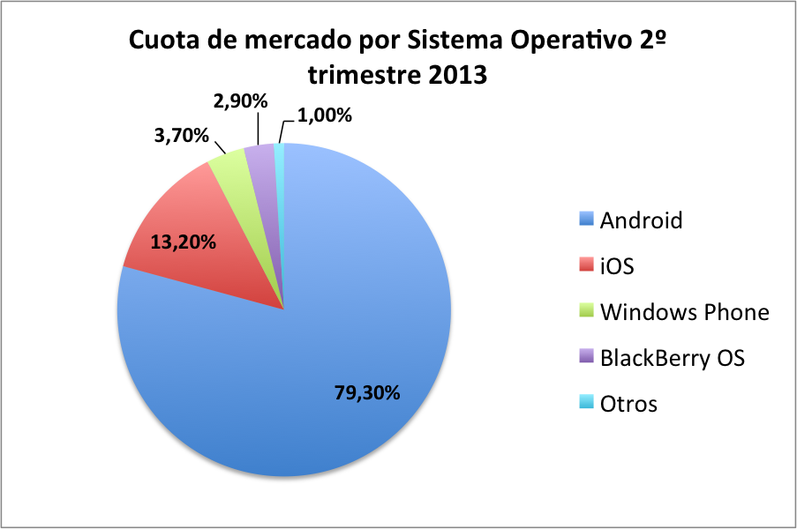
Uso de sistemas operativos móviles

Slide 3


Lenguajes de programación dispositivos
Aplicaciones IOS
Objective-C
Aplicaciones Android
Java
Usaremos Android como sistema operativo para desarrollar aplicaciones

Slide 4




¿Que es un IDE?
“Integrated Development Environment”
Editor de código fuente
Auto-completado
Compilador
Ejemplos:
NetBeans
Eclipse
Emacs
Visual Studio

Slide 5

IDEs para programación Android
La mayoría de los IDEs para Java pueden adaptarse para programar en Android:
NetBeans, Eclipse…
Requieren de Plug-ins.
No cubren todas las funcionalidades.
Android Studio IDE:
Especifico para desarrollo de aplicaciones Android.
Multiplataforma
Desarrollado y actualizado por Google.

Slide 6

Instalación Android Studio
Descargar Android Studio
https://developer.android.com/sdk/index.html
Tener JDK 7 (Java Development Kit).
En un terminal “java –version”
Tener la variable de entorno “JAVA_HOME” apuntando al directorio de instalación el JDK.
Ejecutar el instalador y seguir los pasos.
Referencia: https://developer.android.com/sdk/installing/index.html?pkg=studio

Slide 7
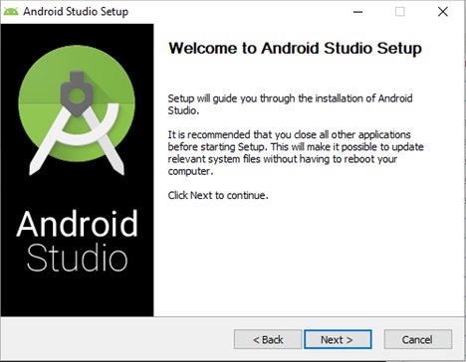
Android Studio: Instalación (I)

Slide 8
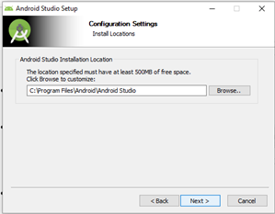
Android Studio: Instalación (II)

Slide 9
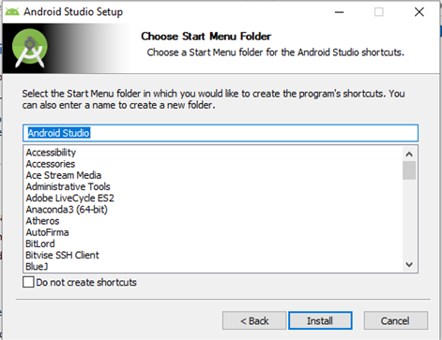
Android Studio: Instalación (III)

Slide 10
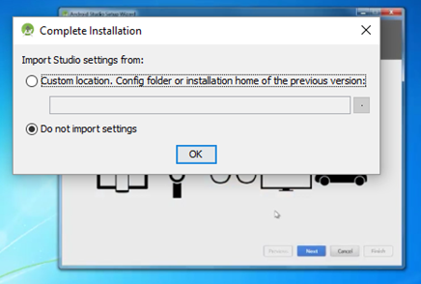
Android Studio: Instalación (IV)

Slide 11
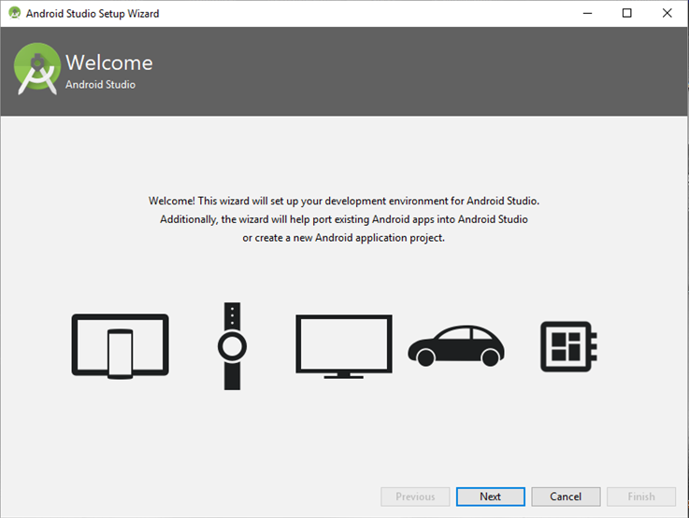
Android Studio: Instalación (V)

Slide 12
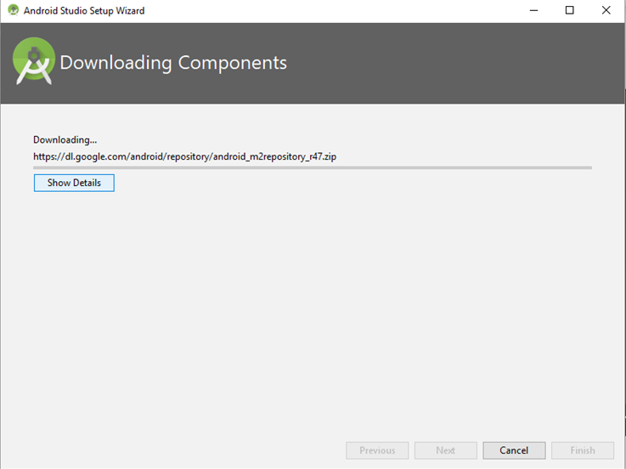
Android Studio: Instalación (VI)

Slide 13
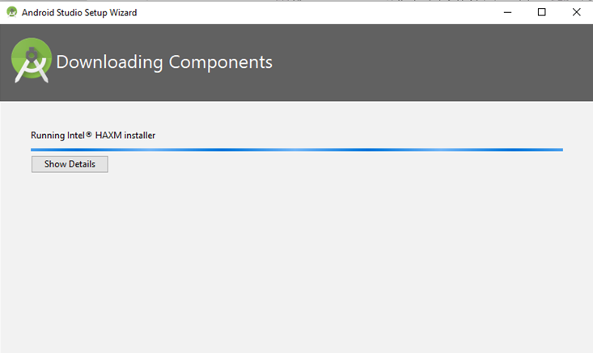
Android Studio: Instalación (VII)

Slide 14
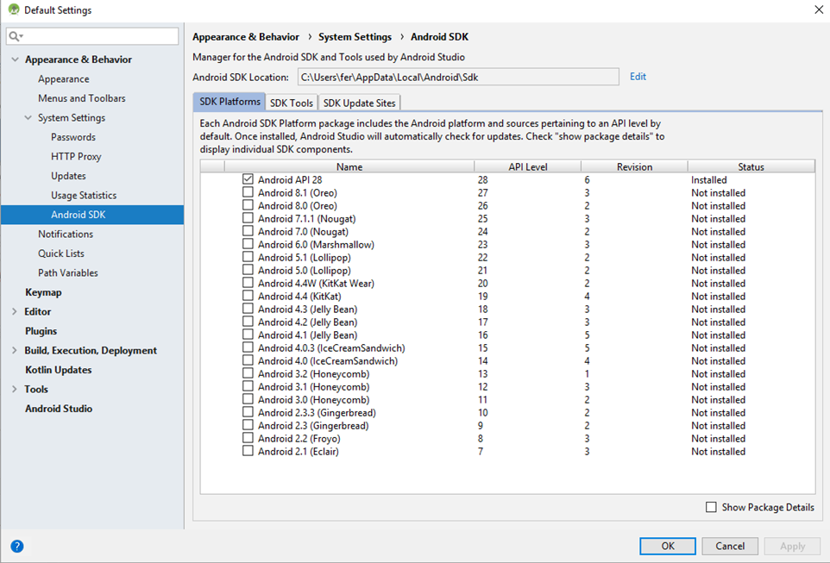
Android Studio: Instalación (VIII)

Slide 15
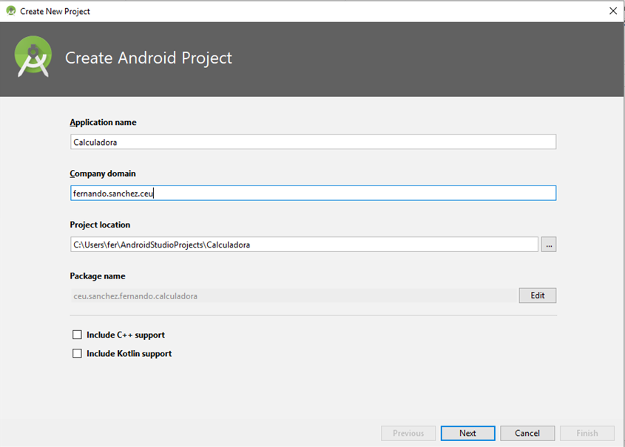
Crear un nuevo proyecto
File > New > New Project…
Nombre de la aplicación
Dominio
Nombre único separado por puntos
Puede ser cualquier cosa (nuestro nombre)
Distinguir aplicaciones de distintos fabricantes
Donde se guarda el proyecto
Next…

Slide 16
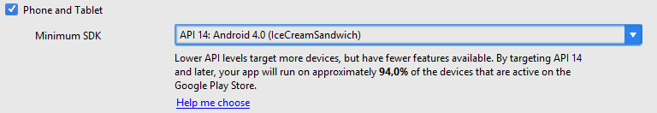
Crear un nuevo proyecto
Seleccionar los dispositivos objetivo
Phone and Tablet
Minimun SDK: Nuestra aplicación no funcionara en dispositivos con una versión inferior del sistema operativo
Indica la distribución de sistemas operativos
Next…

Slide 17
Crear un nuevo proyecto
Crear la actividad de inicio de nuestra aplicación.
Una actividad es el equivalente a una ventana en un sistema operativo.
Seleccionamos “Empty Activity” como punto de partida.
Next…

Slide 18
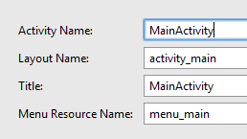
Crear un nuevo proyecto
Android Studio crea los componentes básicos de la actividad:
Activity Name: Nombre de la clase que se creará (subclase de Activity).
Layout Name: Nombre de el fichero XML donde se especifica el interfaz de usuario.
Title: Titulo de la actividad que se mostrará en Android.
Menu Resource Name: Nombre del fichero XML donde se especifica el interfaz del menú.
Finish…

Slide 19
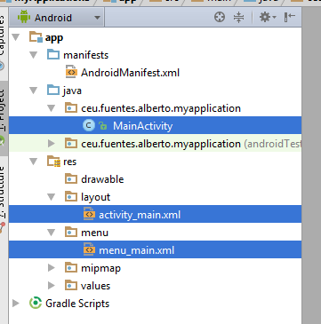
Elementos Creados
En AndroidManifest.XML se añade la Activity creada.
Dentro de la carpeta Java se crea la clase donde estará el código de la Activity.
En res/layout Se crea el UI de la Activity
En res/menu Se crea el UI de el menú de la Activity

Slide 20
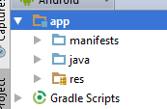
Estructura de un proyecto Android
Tres directorios principales:
Manifest: Contiene el fichero AndroidManifest.xml.
Java: Contiene los ficheros .java (clases, métodos, variables…).
Res: Contiene recursos de la aplicación (imágenes, UI layouts, textos, colores…)

Slide 21
Estructura de un proyecto Android AndroidManifest.xml
Contiene información sobre la aplicación que es requerida por Android.
Nombre el paquete de la aplicación (identificador único de la app).
Describe los componentes de la aplicación (activities, services, broadcast receivers…) y como pueden ser ejecutados.
Declara permisos para interactuar con otras aplicaciones.
Declara el valor mínimo de API que la aplicación requiere.
Librerías que la aplicación necesita.
En Android Studio, se añade cuando se compila.

Slide 22
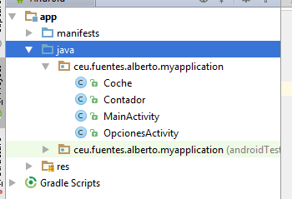
Estructura de un proyecto Android (Java)
Contiene todos los ficheros .java que vayamos creando para la aplicación.
El paquete principal es “Company Domain” + AplicationName

Slide 23
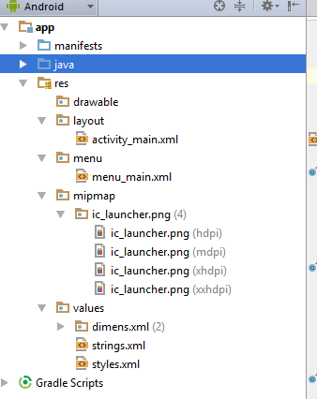
Estructura de un proyecto Android (Resources)
Drawable: Directorio para objetos que se pueden “pintar”.
Layout: Contiene los Interfaces de usuario de las Activities y otros objetos.
Menu: Contiene los botones de la barra de menú de las Actividades.
Mipmap: Contiene los iconos de la aplicación.
Values: Contiene constantes de la aplicación para tener todos los valores en un sitio común.
Dimensiones, Texto, Estilos…

Slide 24
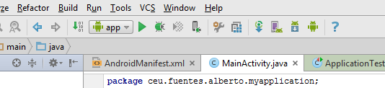
Ejecutando la aplicación (Crear emulador)
Podemos crear distintos dispositivos móviles.
Elegimos tipo de dispositivo y sistema operativo (es un móvil completo).
Gestionado por ADV Manager.
Puede contener varios terminales, los terminales van instalando las aplicaciones que ejecutamos.
Una vez que tenemos el dispositivo virtual, Ejecutar.

Slide 25
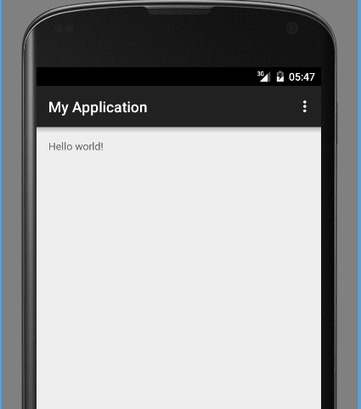
Resultado

Slide 26
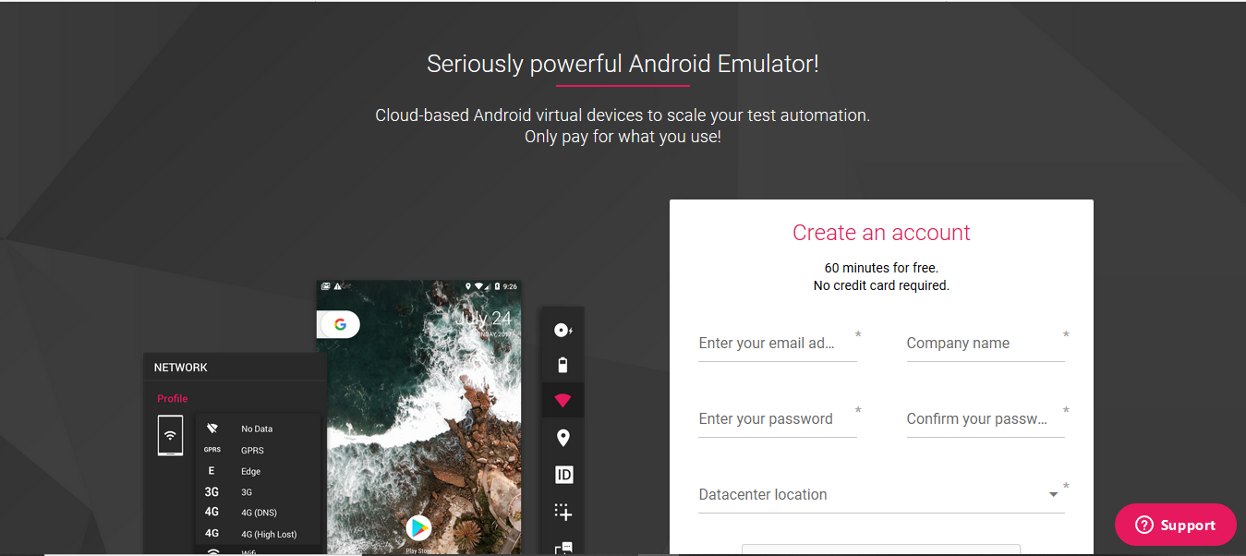
Genymotion https://cloud.geny.io/

Slide 27
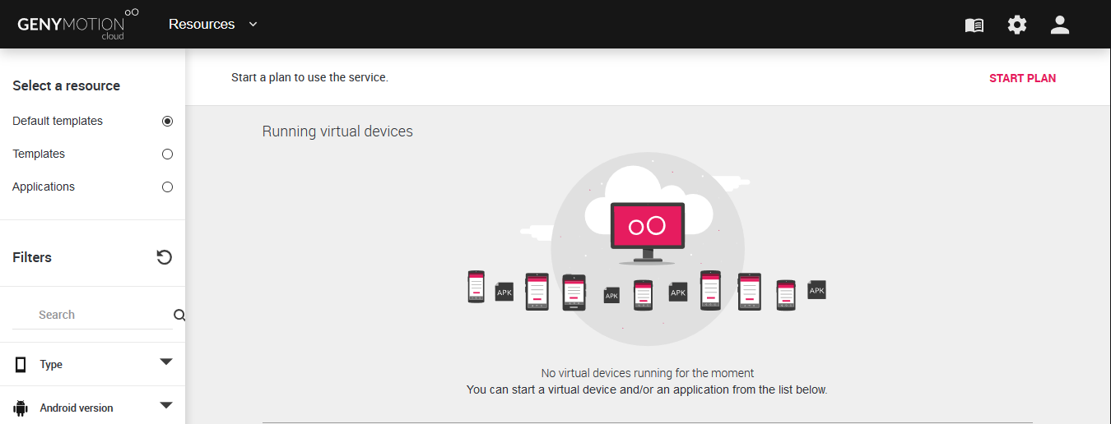
Genymotion

Slide 28
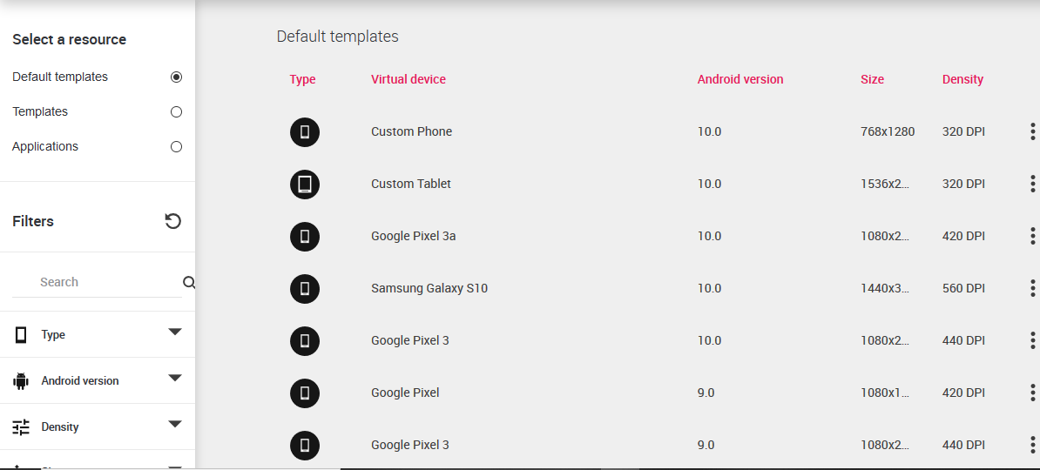
Genymotion

Slide 29
Explicación de la aplicación: Layout
El Layout se puede ver desde dos perspectivas:
Text: Es un fichero XML que indica los elementos que hay presentes en el layout.
Se pueden añadir y eliminar elementos en el XML que después se verán en la aplicación.
Se pueden modificar los atributos de dichos elementos para cambiar sus propiedades.
Design: Android Studio interpreta el fichero XML y hace una representación gráfica del mismo en un terminal.
Se pueden tomar elementos de la paleta y arrastrar sobre el terminal para posicionarlos.
Se pueden seleccionar elementos del terminal y borrarlos o modificar sus atributos (Properties).

Slide 30
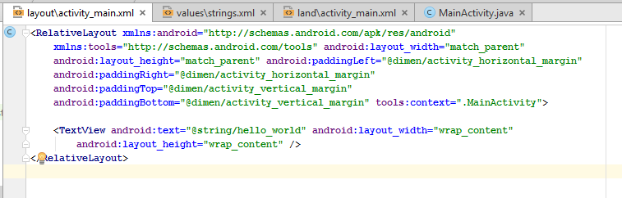
Explicación de la aplicación: Layout (Text)
Propiedades de los objetos
Referencias a values/strings.xml y values/dimens.xml
TextView está dentro de RelativeLayout

Slide 31
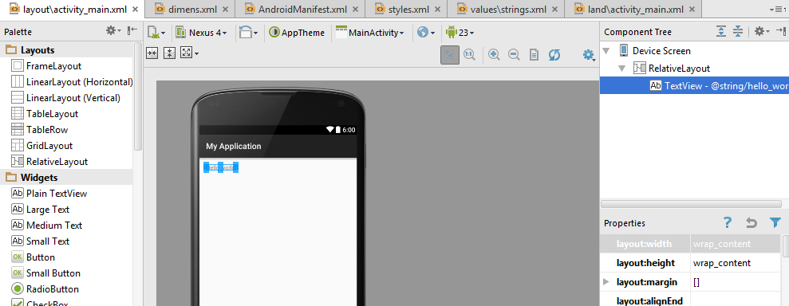
Explicación de la aplicación: Layout (Design)
Arbol de componentes
Paleta con componentes
Propiedades de los componentes

Slide 32
Explicación de la aplicación: Java
El código fuente contiene una sola clase, cuyo nombre especificamos al crear el proyecto.
Dicha clase es una subclase de la clase Activity.
Nuestra clase sobrescribe (override) los métodos de la clase Activity.
El sistema operativo Android llama a dichos métodos según nuestra Activity pasa por su “ciclo de vida”.

Slide 33
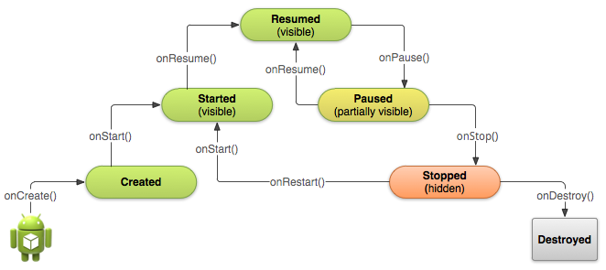
Ciclo de vida de una Actividad

Slide 34
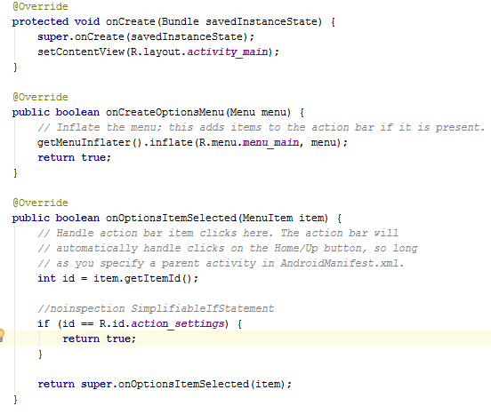
Explicación de la aplicación: Java
onCreate
Crea el interfaz a partir del fichero activity_main.xml
onCreateOptionsMenu
Crea el interfaz a partir del fichero menú_main.xml
onOptionsItemSelected
Gestiona la pulsación de los botones del menú.

Slide 35
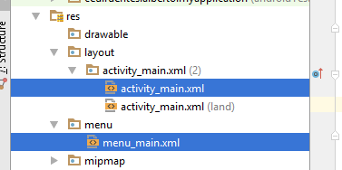
Accediendo a recursos desde el código
Se puede acceder a un recurso pasando su identificador al método que corresponda:
setContentView(R.layout.activity_main);
getMenuInflater().inflate(R.menu.menu_main, menu);
String texto = getResources().getString(R.string.hello_world);

Slide 36
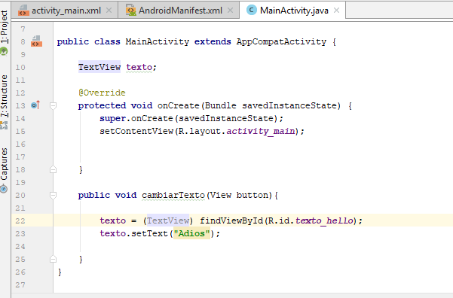

Slide 37
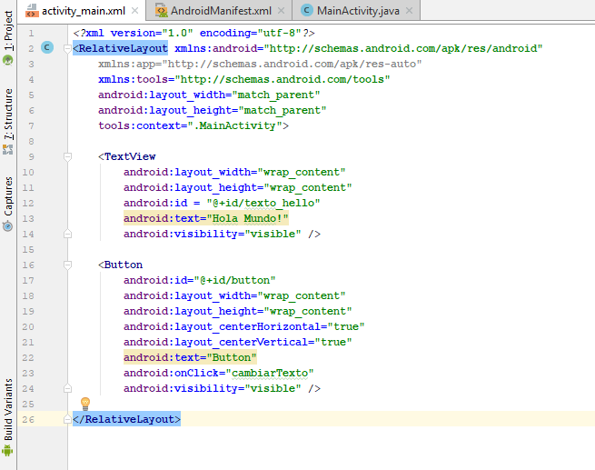

Slide 38
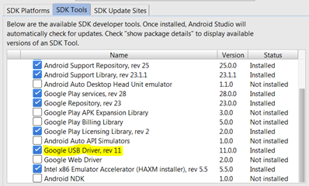
Ejecución real

Slide 39

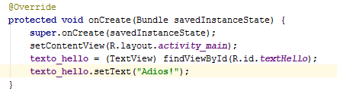
Añadiendo identificadores a elementos del layout
Añadir id para poder acceder al texto desde el código
Ahora podemos cambiar el texto usando el id.

Slide 40
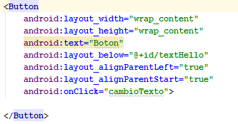

Añadiendo Botones y Atributo OnClick
Atributo onClick da el nombre del método que se ejecutará al pulsar el botón.

Slide 41
Ejercicio
Ejercicio calculadora simple

